Slide 1
Использование ИКТ
в преподавании
химии
Методические разработки учителя химии
ГБОУ СОШ №368 «Лосиный остров»
Нагайцевой Юлии Николаевны
Москва, 2012

Slide 2
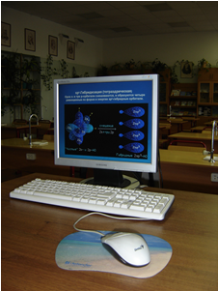
Современный урок
Компетентностный подход
Информационно-коммуникационные технологии
Инновационные технологии

Slide 3
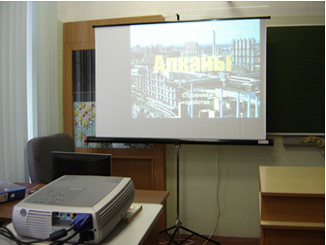
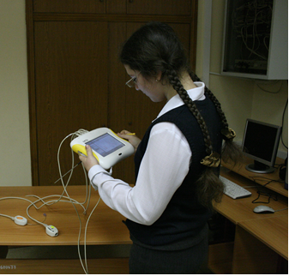
С помощью ИКТ ребёнок учится
работать
с текстом
создавать графические объекты и базы данных
осваивать новые способы сбора, обработки информации
расширяет свой кругозор

Slide 4
При использовании ИКТ:
стимулируется познавательный интерес
повышается мотивация учения
возрастает эффективность самостоятельной работы

Slide 5
Стадии педагогического процесса | Варианты использования ИКТ
Изучение нового материала | Демонстрация высококачественных иллюстраций, объемных моделей, опытов
Выполнение и проверка домашнего задания | Самостоятельное изучение содержания мультимедийного пособия, закрепление материала с выполнением тестовых заданий как в классе, так и дома
Самостоятельная работа | Работа с индивидуальным заданием на компьютере, практикум по решению задач, сбор материала по заданной теме

Slide 6
Стадии педагогического процесса | Варианты использования ИКТ
Проверочные и контрольные работы по изучаемому материалу | Компьютерное тестирование, в том числе использование компьютера для создания единой базы тестовых заданий, создания разно уровневых заданий и т.п.
Внеклассная работа | Виртуальные экскурсии, моделирование технологических процессов, создание кроссвордов и др.
Творческая работа | Создание собственного Интернет-сайта, его постоянное обновление; участие в создании мультимедийных уроков, освоение азов программирования; создание проектов и т.д.

Slide 7
Подготовка к уроку
создавать компьютерные модели конспекта урока, темы, курса в целом;
• максимально целесообразно располагать материал;
• обеспечивать основной материал дополнительной информацией;
• подбирать и систематизировать материал с учетом особенностей класса и отдельных учащихся.

Slide 8
При проведении уроков
• экономить время; • красочно оформлять материал; • повышать эмоциональную, эстетическую, научную убедительность преподавания; • оптимизировать процесс усвоения знаний, воздействуя на различные анализаторы; • индивидуализировать обучение; • концентрировать внимание на важнейшей проблеме урока; • в любой момент возвращаться к уже знакомому материалу; • самостоятельно использовать учебный материал обучающимися.

Slide 9
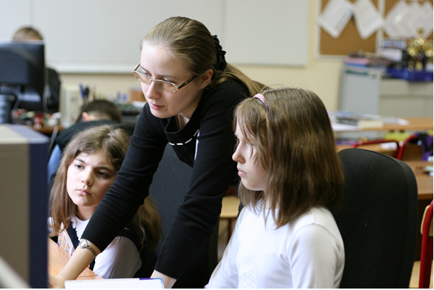
Основные варианты использования ИКТ на уроках химии
мультимедийные презентации;
просмотр видеозаписи урока или его фрагмента с диска или в Интернете;
работа с компьютерными тренажерами;
поиск информации непосредственно в сети.

Slide 10
Преимущества урока с компьютерной презентацией
активно используются одновременно несколько каналов восприятия;
положительные эмоции и повышают степень заинтересованности в изучаемом материале;
возможность принимать активное участие в создании урока.

Slide 11
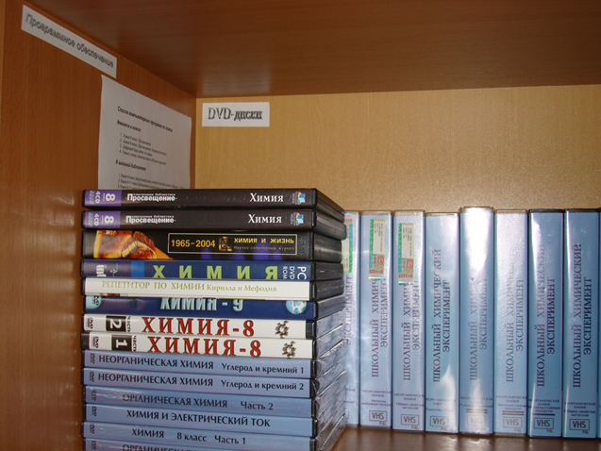
Кабинет химии
Пакеты прикладных программ (ППП):
Информационно–справочные;
Программы-тренажеры и тестовые системы;
Электронные учебники (ЭУ);
Электронные репетиторы (ЭР).

Slide 12
Некоторые Интернет-ресурсы по химии
1 | Название сайта | Адрес
2 | Химия и жизнь: научно–популярный журнал | http://www.hij.ru
3 | Алхимик | http://www.alhimik.ru
4 | Азбука веб-поиска для химиков | http://www.chemistry.bsu.by/abc
5 | Аналитическая химия | http://www.geocities.com/novedu
6 | Курс органической химии за 10 класс | http://formula44.narod.ru
7 | Органическая химия | http://cnit.ssau.ru/organics
8 | Открытый колледж: химия | http://www.chemistry.ru

Slide 13
Некоторые Интернет-ресурсы по химии
1 | Название сайта | Адрес
9 | Химия для всех | http://www.informika.ru/text/database/chemy/START.html
10 | Экспериментальная химия | http://www.chemexperiment.narod.ru
11 | Электронная библиотека по химии | http://www.chemnet.ru/rus/elbibch.htm
12 | Репетитор по химии | http://chemistry.nm.ru
13 | Информация по химии | http://www.chemrar.ru
14 | Газета “Химия” | http://www.1september.ru
15 | Тестирование по химии | http://kokch.kts.ru/cdo

Slide 14
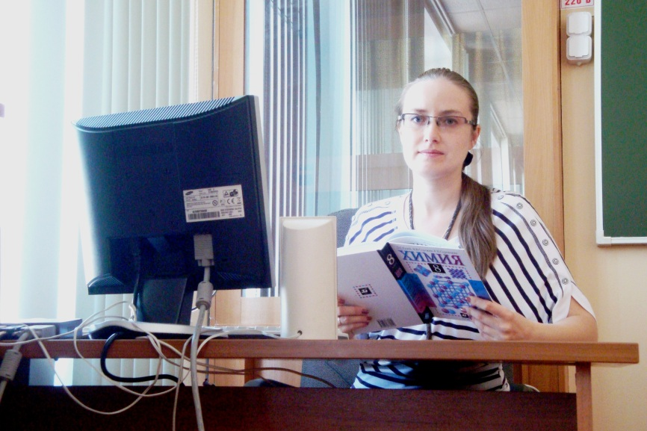
Направлениями деятельности учителя в рамках использования ИКТ в преподавании химии являются:
разработка мультимедийных и интерактивных учебно-методических и дидактических материалов нового поколения;
перевод в цифровые форматы имеющихся учебно-методических и дидактических материалов;
создание Интернет-сайта;
создание элективных курсов
дистанционного обучения.

